Slide 1
第四章 摩 擦

Slide 2

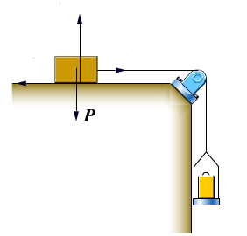





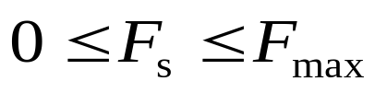
§4-1 滑动摩擦
两个相互接触，表面粗糙的物体有相对滑动趋势或产生
相对滑动时，在接触处的公切面内有一种阻碍现象，称此现
现象为滑动摩擦，彼此间作用的阻碍相对滑动的阻力，称
为滑动摩擦力。
静滑动摩擦
静滑动摩擦力
静摩擦力
动滑动摩擦
动滑动摩擦力
动摩擦力
静摩擦力和静滑动摩擦定律
方向：沿接触处的公切线，与相对滑动趋势反向；
大小：
临界静摩擦力
最大静摩擦力

Slide 3
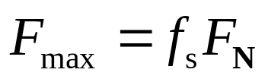

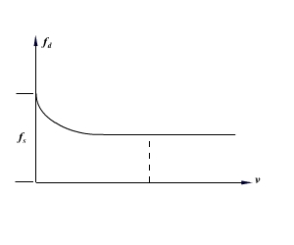
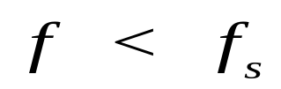
静滑动摩擦定律（或库仑摩擦定律）
静摩擦因数
动摩擦力
方向：沿接触处的公切线，与相对滑动方向反向；
大小：
动摩擦因数
（对多数材料，通常情况下）

Slide 4
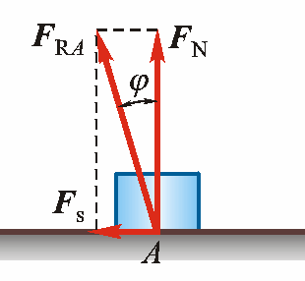

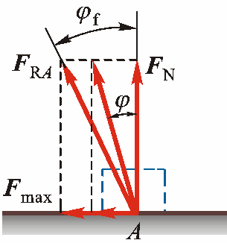
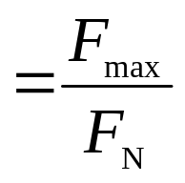
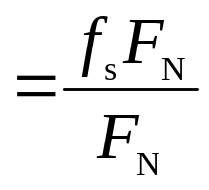
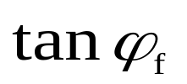
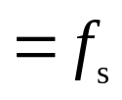
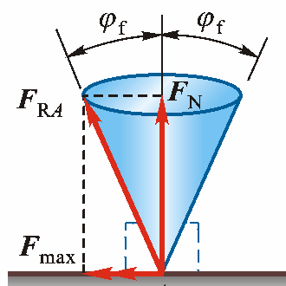
§4-2 摩擦角和自锁现象
全约束力与摩擦角
---全约束力
物体处于临界平衡状态时，全约束
力和法线间的夹角---摩擦角
全约束力和法线间的夹角的正切等于静摩擦因数。
摩擦锥

Slide 5
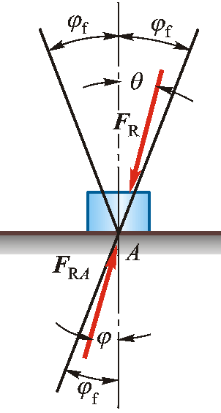
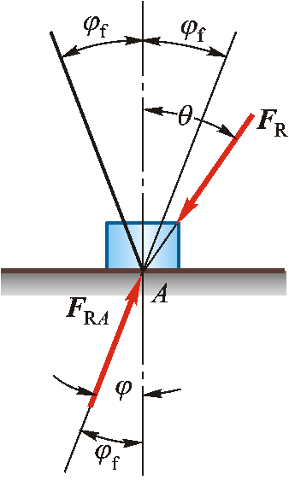
自锁现象

Slide 6
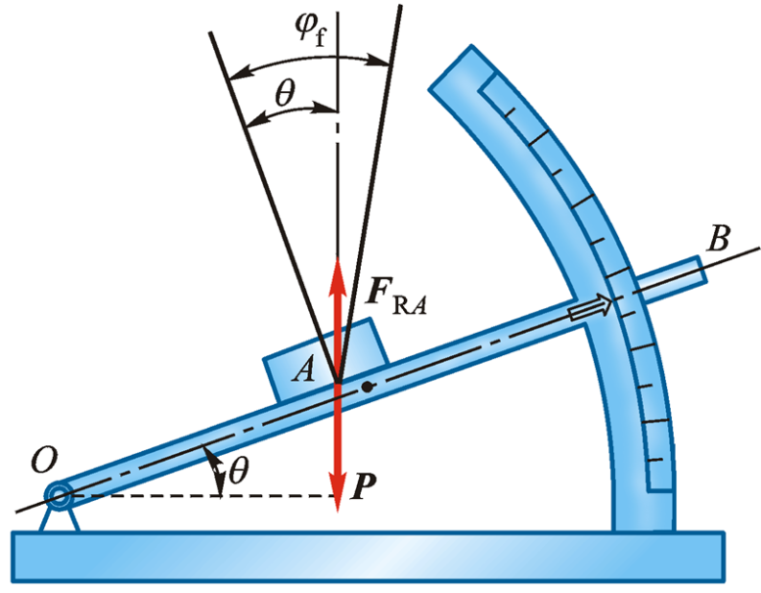
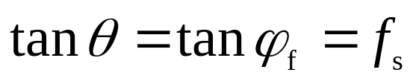
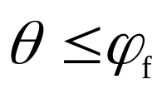
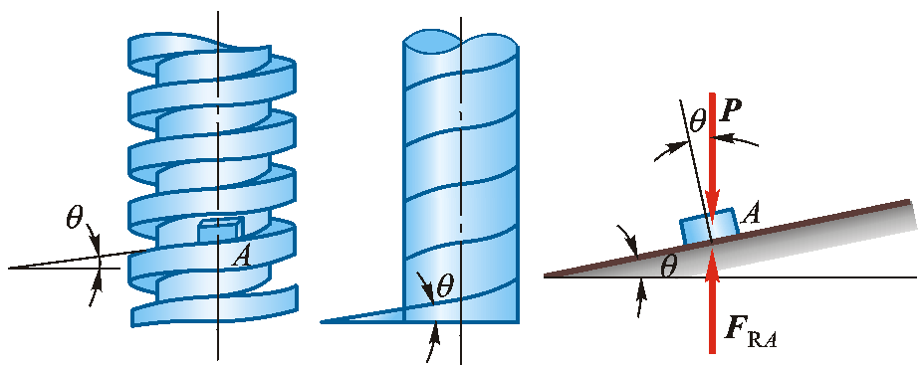
摩擦角应用举例
测定摩擦因数的简易方法
斜面与螺纹的自锁条件
堆放粮食等颗粒状物体形成的锥形的倾斜角度；
铁路、公路路基的倾斜角度；
自动卸货车翻斗抬起的高度。

Slide 7
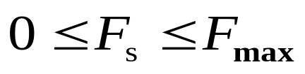
§4-3 考虑摩擦时物体的平衡问题
仍为平衡问题，平衡方程照用，求解步骤与前面基本相同。
几个新特点
画受力图时，必须考虑摩擦力；
严格区分物体处于临界、非临界状态；
在临界状态，摩擦力由库伦摩擦定律计算，非临界状态由平衡条件确定。
因 ，问题的解有时在一个范围内。

Slide 8




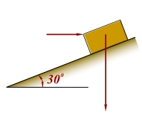


例4-1
已知： 。
求：物块是否静止，摩擦力的大小和方向。

Slide 9




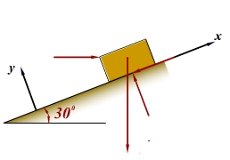


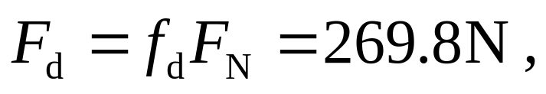


解：
取物块，画受力图，假设物块平衡。
(向上)
而
物块处于非静止状态。
向上

Slide 10
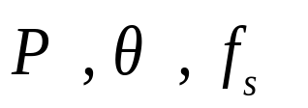

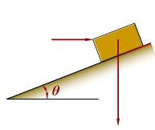
例4-2
已知： 。
求：使物块静止，水平推力 的大小。

Slide 11

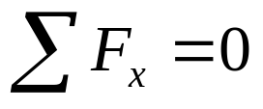
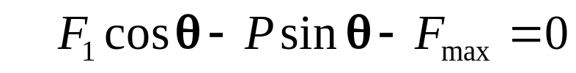
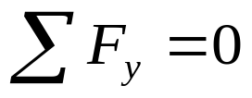
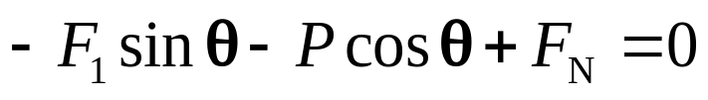
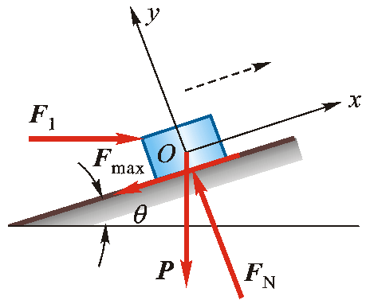
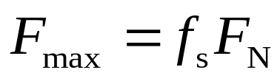
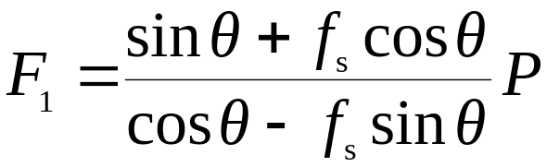
解：
使物块有上滑趋势时，推力为 。
物块受力图如图所示。

Slide 12


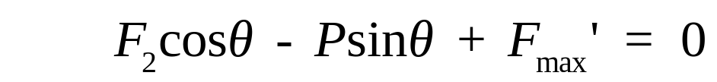
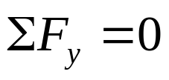
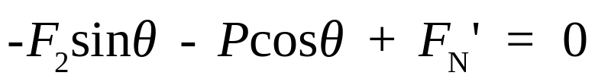
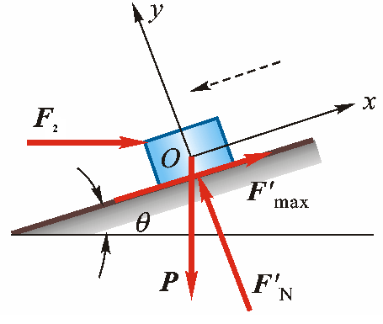
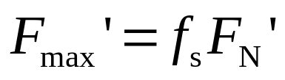
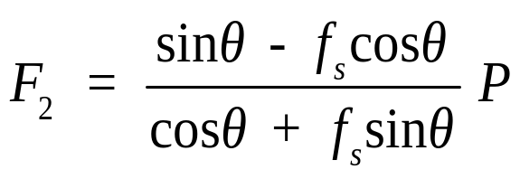
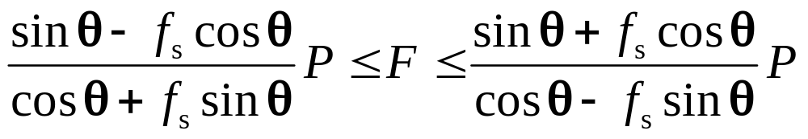
设物块有下滑趋势时，推力为 。
在临界状态下，不能假定摩擦力的方向，根据运动趋势确定摩擦力的方向。
物块受力图如图所示。

Slide 13
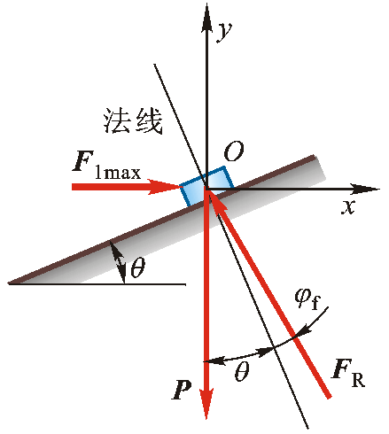
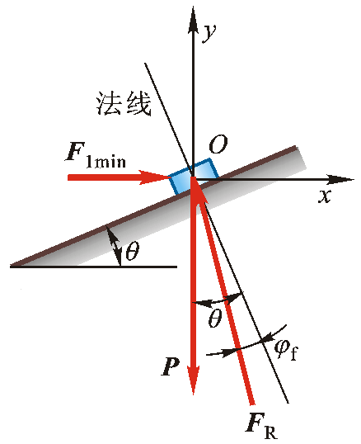
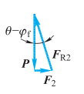
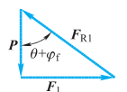



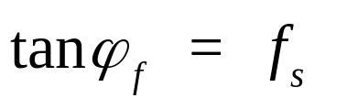
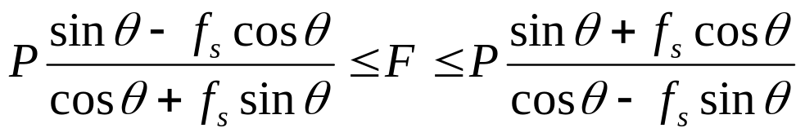
用几何法求解
解:
物块有向上滑动趋势时
物块有向下滑动趋势时

Slide 14

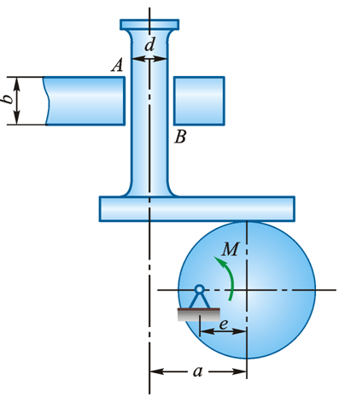
例4-3
已知：凸轮挺杆机构， 不计凸轮与挺杆处摩擦，不计
挺杆质量。
求：挺杆不被卡住之a值。

Slide 15

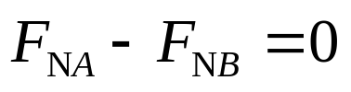
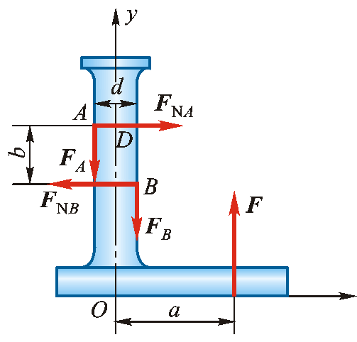
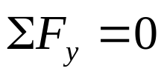


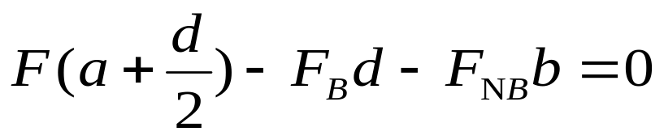
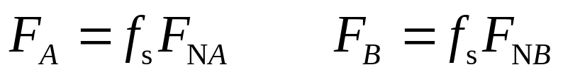


解：
取挺杆，设挺杆处于刚好卡住位置。
挺杆不被卡住时

Slide 16






用几何法求解
解：

Slide 17




例4-4
已知：物块重 P,鼓轮重心位于 处，闸杆重量不计， ，
各尺寸如图所示。
求：制动鼓轮所需铅直力 。

Slide 18









解：
分别取闸杆与鼓轮分析。
设鼓轮被制动处于平衡状态
对鼓轮，
对闸杆，
且
而
解得

Slide 19







例4-5
已知：均质木箱重
求：（1）当D处拉力 时，木箱是否平衡?
（2）能保持木箱平衡的最大拉力。

Slide 20










解：
（1）取木箱，设其处于平衡状态。
而
因
木箱不会滑动
又
木箱无翻倒趋势
木箱平衡

Slide 21










（2）设木箱将要滑动时拉力为
又
设木箱有翻动趋势时拉力为
最大拉力为

Slide 22

















例4-6
已知：均质轮重 杆无重， 时，
（杆，轮间）
求：若要维持系统平衡
（1） (轮，地面间），轮心O处水平推力 。
（2） （轮，地面间），轮心O 处水平推力 。

Slide 23












解：
F小于某值，轮将向右滚动。
C，D两处有一处摩擦力达最大值，系统即将运动。
（1）先设C 处摩擦力达最大值，分别取杆与轮分析。

Slide 24






















处无滑动
处有滑动

Slide 25










（2）D处摩擦力达最大值，取杆与轮分析。
不变
但
对轮
C处无滑动

Slide 26









§4-4 滚动摩阻的概念
滚动摩阻力偶
滚阻力偶

Slide 27






最大滚动摩阻力偶矩
滚动摩阻定律
滚动摩阻系数
物理意义

Slide 28












使圆轮滚动比滑动省力的原因
处于临界滚动状态
处于临界滑动状态
一般情况下，
或
或
．
例：某型号车轮半径，
混凝土路面

Slide 29




例4-7
已知：半径为R的滑轮B上作用有力偶，轮上饶有细绳拉住
半径为R，重量为P的圆柱，斜面倾角为 ，圆柱和
斜面间的滚阻系数为 。
求：使系统平衡时，力偶矩 。

Slide 30














解：
（1）设圆柱 有向下滚动趋势，取圆柱 分析。
又
设圆柱 有向上滚动趋势，取圆柱
又

Slide 31



分析滑轮B。
系统平衡时

